Slide 1
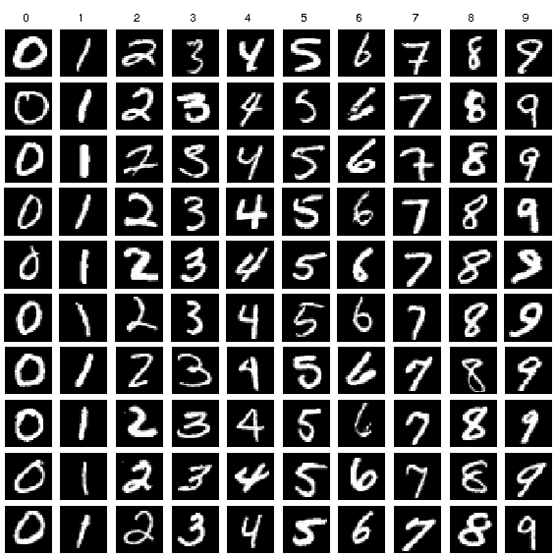

Implementierung einer erkennung von Ziffern
Interactive Systems – Projektvorstellung

Slide 2
AGENDA
Implementierung Einer ErKENNUNG von Ziffern
Projektidee – Rückblick
Support Vector Machines
Neuronale Netze
Convolutional Neural Networks
Vergleich von SVM, NN und CNN
Notes:
Daten darstellen für SVM, NN, CNN
Zusammenhänge erkennen und Interpretationen
PP schick machen
(Gliederung)
Schwierigkeiten, Learnings
Netzwerke ->

Slide 3
1. ProjektIdee – Rückblick
Implementierung Einer ErKENNUNG von Ziffern
Datensatz MNIST
Testen von verschiedenen Modellen
Support Vector Machine, Neuronale Netze, CNNs
Hyperparameter, z. B. Anzahl der Neuronen / Layer
Notes:
Zentrierung auf dem Bild
The first 5000 examples of the test set are taken from the original NIST training set. The last 5000 are taken from the original NIST test set. The first 5000 are cleaner and easier than the last 5000.
(60000, 784)
(60000, 10)
(10000, 784)
(10000, 10)

Slide 4
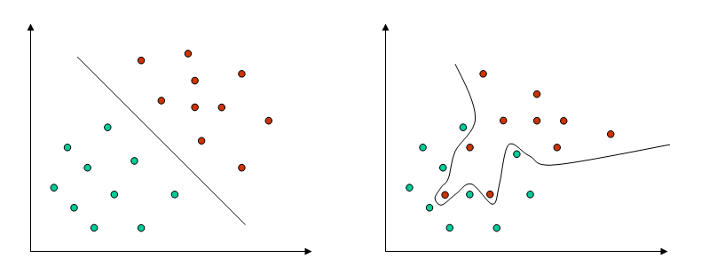
2. Support Vector Machine
Implementierung Einer ErKENNUNG von Ziffern
Hyperparameter: Trennfläche
Linear: Erkennungsrate 84 %
Polynom 2., 4., 9. Grades
Linear trennbar
Nicht linear trennbar

Slide 5
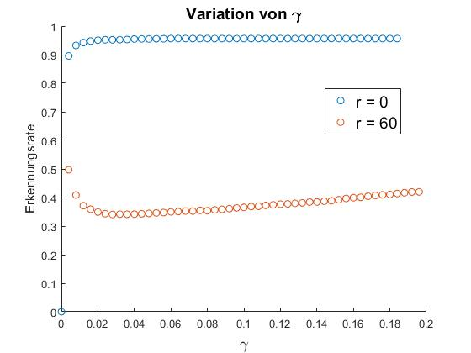
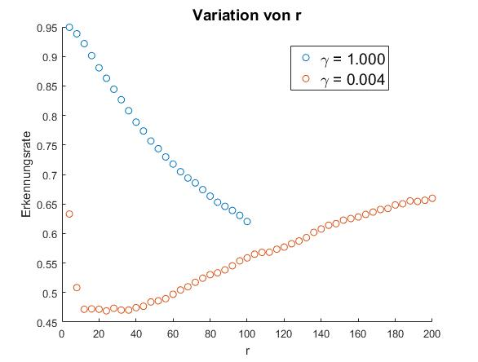
Nicht-lineare Hyperfläche – Polynom 2. Grades
2. Support Vector Machine – Ergebnisse
und r beeinflussen die Form der Trennfläche
Training: 18000 Samples
$$γ$$

Slide 6
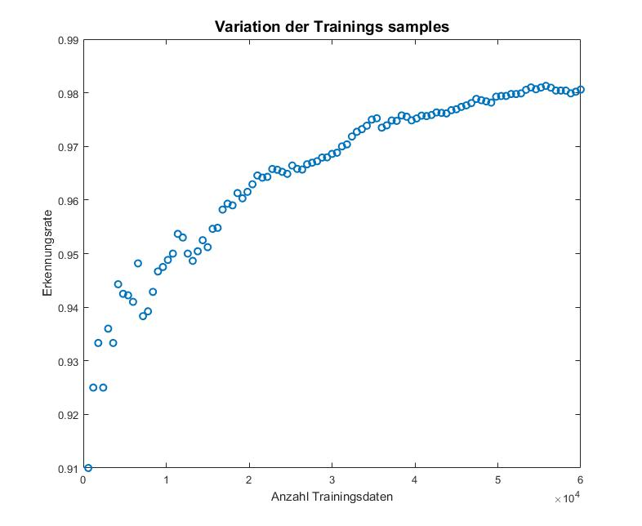
Nicht-lineare Hyperfläche – Polynom 2. Grades
2. Support Vector Machine – ErGebnisse
Je mehr Trainings-Samples, desto bessere Erkennungsrate

Slide 7
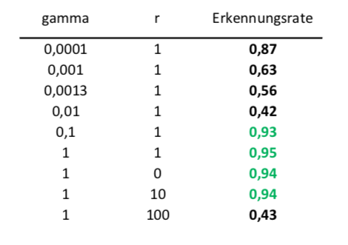
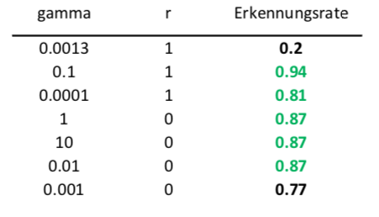
Nicht-lineare Hyperfläche – Polynom n. Grades
2. Support Vector Machine – ErGebnisse
Polynom 4. Grades
Polynom 9. Grades
höherer Grad N führt zu längerer Trainingsdauer!

Slide 8
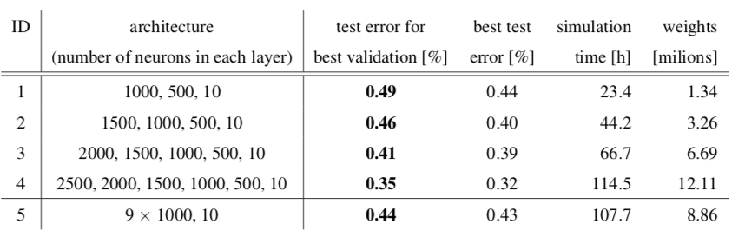
3. Neuronale NetzE
Implementierung Einer ErKENNUNG von Ziffern
5 verschiedene Netzarchitekturen
Quelle: “Deep Big Simple Neural Nets Excel on Handwritten Digit Recognition” https://arxiv.org/pdf/1003.0358.pdf
Notes:
Good old online back-propagation for plain multi-layer perceptrons yields a very low 0.35% error rate on the famous MNIST handwritten digits benchmark.
All we need to achieve this best result so far are
viele hidden layers,
viele Neuronen per layer,
Trainingsdaten (Bilder, die deformiert wurden)
Grafikkarten, um das Trainieren der Modelle zu beschleunigen.
Performance clearly profits from adding hidden layers and more units per layer. For example, network 5 has more but smaller hidden layers than network 4

Slide 9
3. NN – 3000 Training, 1000 Test, 30 Epochen

Slide 10
3. NN – 3000 Training, 1000 Test, 50 Epochen

Slide 11
3. NN1 – 60000 / 3000 Training, 10000 / 1000 Test, 30 / 50 Epochen
Notes:
Legende überarbeiten

Slide 12
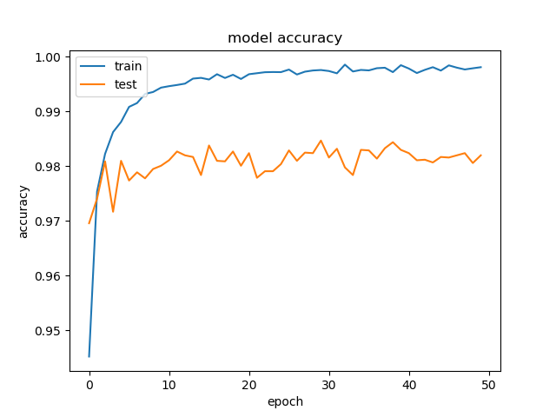
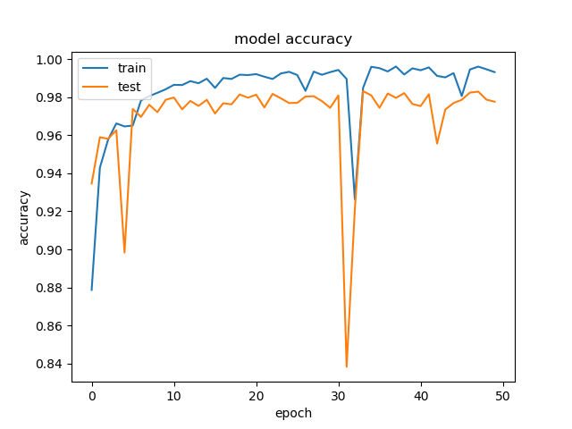
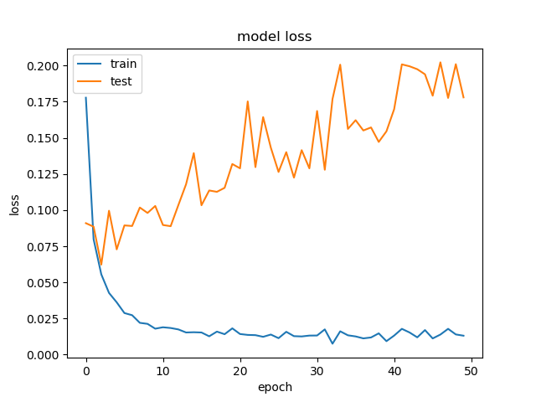
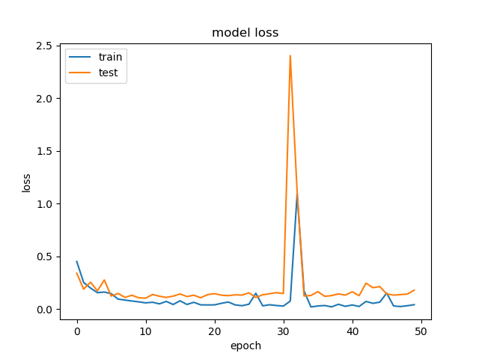
3. NN – 60000 Training, 10000 Test, NN1 VS nn5

Slide 13
3. Neuronale Netze – Ergebnisse
Implementierung Einer ErKENNUNG von Ziffern
Erkennungsraten der verschiedenen Architekturen
 | 3000 Trainingsdaten |  | 60000 Trainingsdaten
 | 30 Epochen Samples | 50 Epochen | 30 Epochen* Samples | 50 Epochen*
NN1 | 93,5 % | 92,7 % | 98,1 % | 98,2 %
NN2 | 91,5 % | 93,0 % | - - - | -
NN3 | 92,9 % | 93,4 % | - | -
NN4 | 92,8 % | 92,6 % | - | -
NN5 | 92,1 % | 91,9 % | 98,0 % | 97,8 %
* 60000 Test Samples

Slide 14
3. Neuronale Netze – Ergebnisse
Implementierung Einer ErKENNUNG von Ziffern
Vergleich der Ergebnisse Paper vs. eigene Tests
 |  |  | Eigene Ergebnisse best test error [%]
 |  |  | 1,9*
 |  |  | 7,0
 |  |  | 6,6
 |  |  | 7,2
 |  |  | 2,0*
* 60000 Test Samples
Notes:
Vergleich mit Paper

Slide 15
4. Convolutional Neural Networks
Implementierung Einer ErKENNUNG von Ziffern
Layer (type) Output Shape Param #
=================================================
conv2d_1 (Conv2D) (None, 28, 28, 32) 320 ________________________________________________________________
conv2d_2 (Conv2D) (None, 28, 28, 32) 9248 ________________________________________________________________
max_pooling2d_1(MaxPooling2 (None, 14, 14, 32) 0 ________________________________________________________________
dropout_1 (Dropout) (None, 14, 14, 32) 0 ________________________________________________________________
conv2d_3 (Conv2D) (None, 14, 14, 64) 18496 ________________________________________________________________
conv2d_4 (Conv2D) (None, 14, 14, 64) 36928 ________________________________________________________________
max_pooling2d_2 (MaxPooling2 (None, 7, 7, 64) 0 ________________________________________________________________
dropout_2 (Dropout) (None, 7, 7, 64) 0 ________________________________________________________________
flatten_1 (Flatten) (None, 3136) 0 ________________________________________________________________
dense_1 (Dense) (None, 1024) 3212288 ________________________________________________________________
dense_2 (Dense) (None, 1024) 1049600 ________________________________________________________________
dense_3 (Dense) (None, 1024) 1049600 ________________________________________________________________
dense_4 (Dense) (None, 1024) 1049600 ________________________________________________________________
dense_5 (Dense) (None, 10) 10250
=================================================
Total params: 6,436,330 (trainable)
Vergleich verschiedener Architekturen
Anzahl convolutional layers
Anzahl Pooling Layers
Poolsize
Trainingsamples: 2500
Notes:
Bild des Netzes -> summary

Slide 16
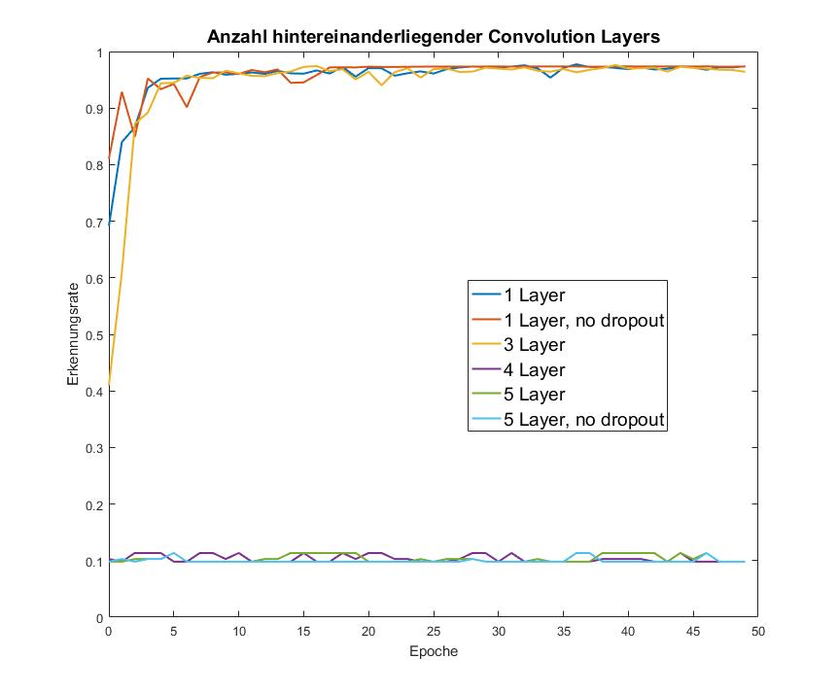
4. Convolutional Neural Networks – ErGebnisse

Slide 17
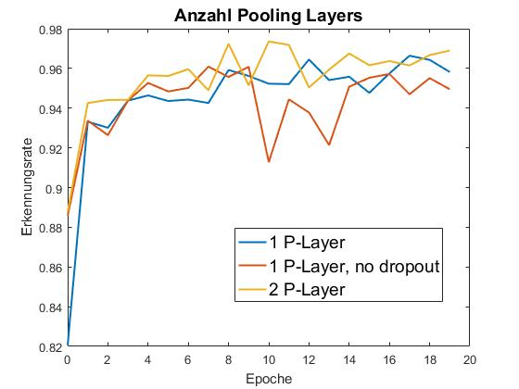
4. Convolutional Neural Networks – ErGebnisse

Slide 18
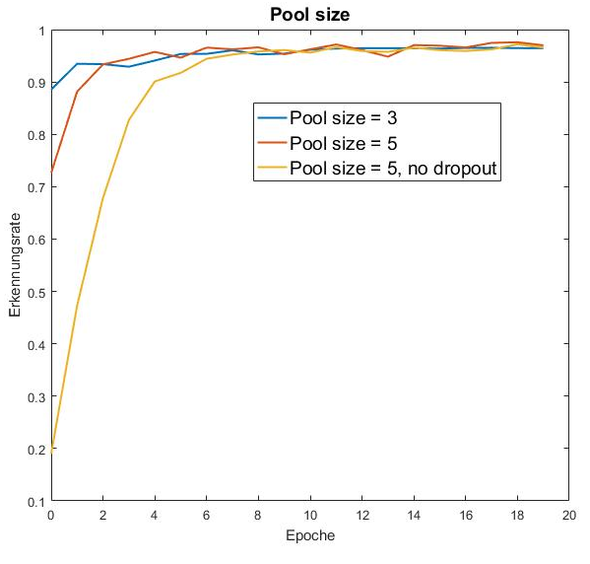
4. Convolutional Neural Networks – ErGebnisse

Slide 19
4. VERGLEICH VON SVM, NN und CNN
Implementierung Einer ErKENNUNG von Ziffern
Beste Erkennungsraten:
SVM: 98,1 % (Polynom 2. Grades, 60000 Trainingsdaten)
NN: 98,2 % (NN1, 50 Epochen, 60000 Trainingsdaten)
CNN: 97,4 % (20 Epochen, 2500 Trainingsdaten
Beste Netze (Papers):
SVM: 99,4 % (Virtual SVM, deg-9 poly, 2-pixel jittered)
NN: 99,65 % (6-layer, 784-2500-2000-1500-1000-500-10 (on GPU) [elastic distortions])
CNN: 99,7 % (35 conv. net, 1-20-P-40-P-150-10 [elastic distortions])
Quelle: http://yann.lecun.com/exdb/mnist/

Slide 20
4. VERGLEICH VON SVM, NN und CNN
Implementierung Einer ErKENNUNG von Ziffern
Support Vector Machines:
Erkennungsrate variiert stark mit verwendeten Kernelparametern
Einzigartiges Ergebnis, weniger anfällig für Overfitting
Schnell, wenige Hyperparameter
Neuronale Netze:
Klassischer Ansatz für Klassifizierung von verschiedenen Datenstrukturen
Flexible Architektur
CNN:
Viele Architekturen liefern Prediction Modelle mit hohen Erkennungsraten
Besonders geeignet für Bilddaten

Slide 21
VieLen DAnk.
Interactive Systems – Wintersemester 17/18 – Projektvorstellung
Andreas Hallmann – s70261@beuth-hochschule.de Katharina Krebs – s67624@beuth-hochschule.de

Slide 22
3. NN – 3000 Training, 1000 Test, 30 Epochen

Slide 23
3. NN – 3000 Training, 1000 Test, 50 Epochen

